Slide 1
RAČUNAM DO 1000

Slide 2
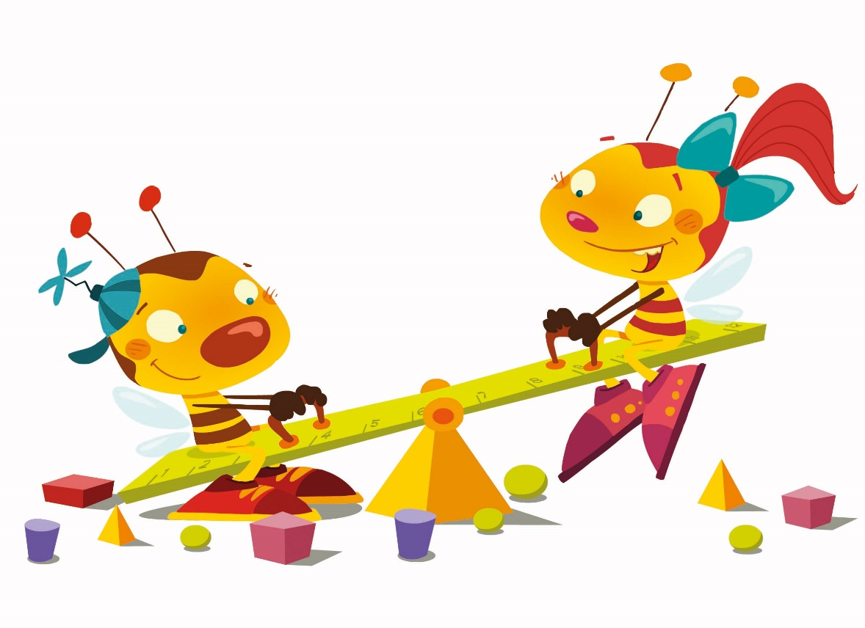
PONEDELJEK, 11. 5. 2020
Danes se bomo nauči odštevati enice. Juhu!
Veselo na delo ☺

Slide 3
ODŠTEVAM ENICE

Slide 4
BESEDILNO NALOGO PREPIŠI V ZVEZEK
NASLOV: ODŠTEVAM ENICE
V vrtnariji so imeli 225 sadik solate. 3 sadike so se posušile. Koliko sadik še imajo?
RAČUN:
225 – 3 = 222
ODGOVOR:
Imajo še 222 sadik.

Slide 6
BESEDILNO NALOGO PREPIŠI V ZVEZEK
V ribniku je bilo 330 žab. Štorklja je 4 žabe pojedla. Koliko žab je še v ribniku?
RAČUN:
330 – 4 = 326
ODGOVOR:
V ribniku je še 326 žab.

Slide 7
Račune prepiši v zvezek in jih izračunaj.
329 – 3 = ____ 720 – 6 = ____
677 – ____ = 674 830 – ____ = 824
748 – 6 = ____ 560 – 9 = ____
____ – 0 = 291 ____ – 9 = 471

Slide 8
SREDA, 13. 5. 2020
Danes nadaljuješ od tu naprej.
Naučil se boš še nekaj novega ☺

Slide 9
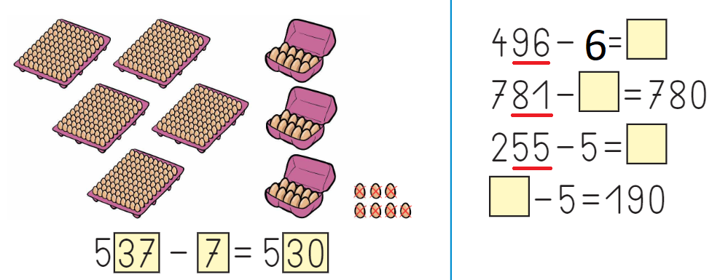
ODŠTEVAM ENICE

Slide 10
BESEDILNO NALOGO PREPIŠI V ZVEZEK
NASLOV: ODŠTEVAM ENICE
V ribniku je bilo 326 žab. Ponovno je priletela štorklja in ujela 6 žab. Koliko žab je sedaj v ribniku?
RAČUN:
326 – 6 = 320
ODGOVOR:
V ribniku je še 320 žab.

Slide 12
BESEDILNO NALOGO PREPIŠI V ZVEZEK
Minilo je nekaj časa in v ribniku se trenutno nahaja 313 žab. Koliko žab bo v ribniku, če jih štorklja poje 5?
RAČUN:
313 – 5 = 308
ODGOVOR:
V ribniku bo ostalo 308 žab.

Slide 13
Račune prepiši v zvezek in jih izračunaj.
496 – 6 = ____ 694 – 5 = ____
781 – ____ = 780 194 – ____ = 188
255 – 5 = ____ 277 – 9 = ____
____ – 5 = 190 ____ – 0 = 359

